Slide 1
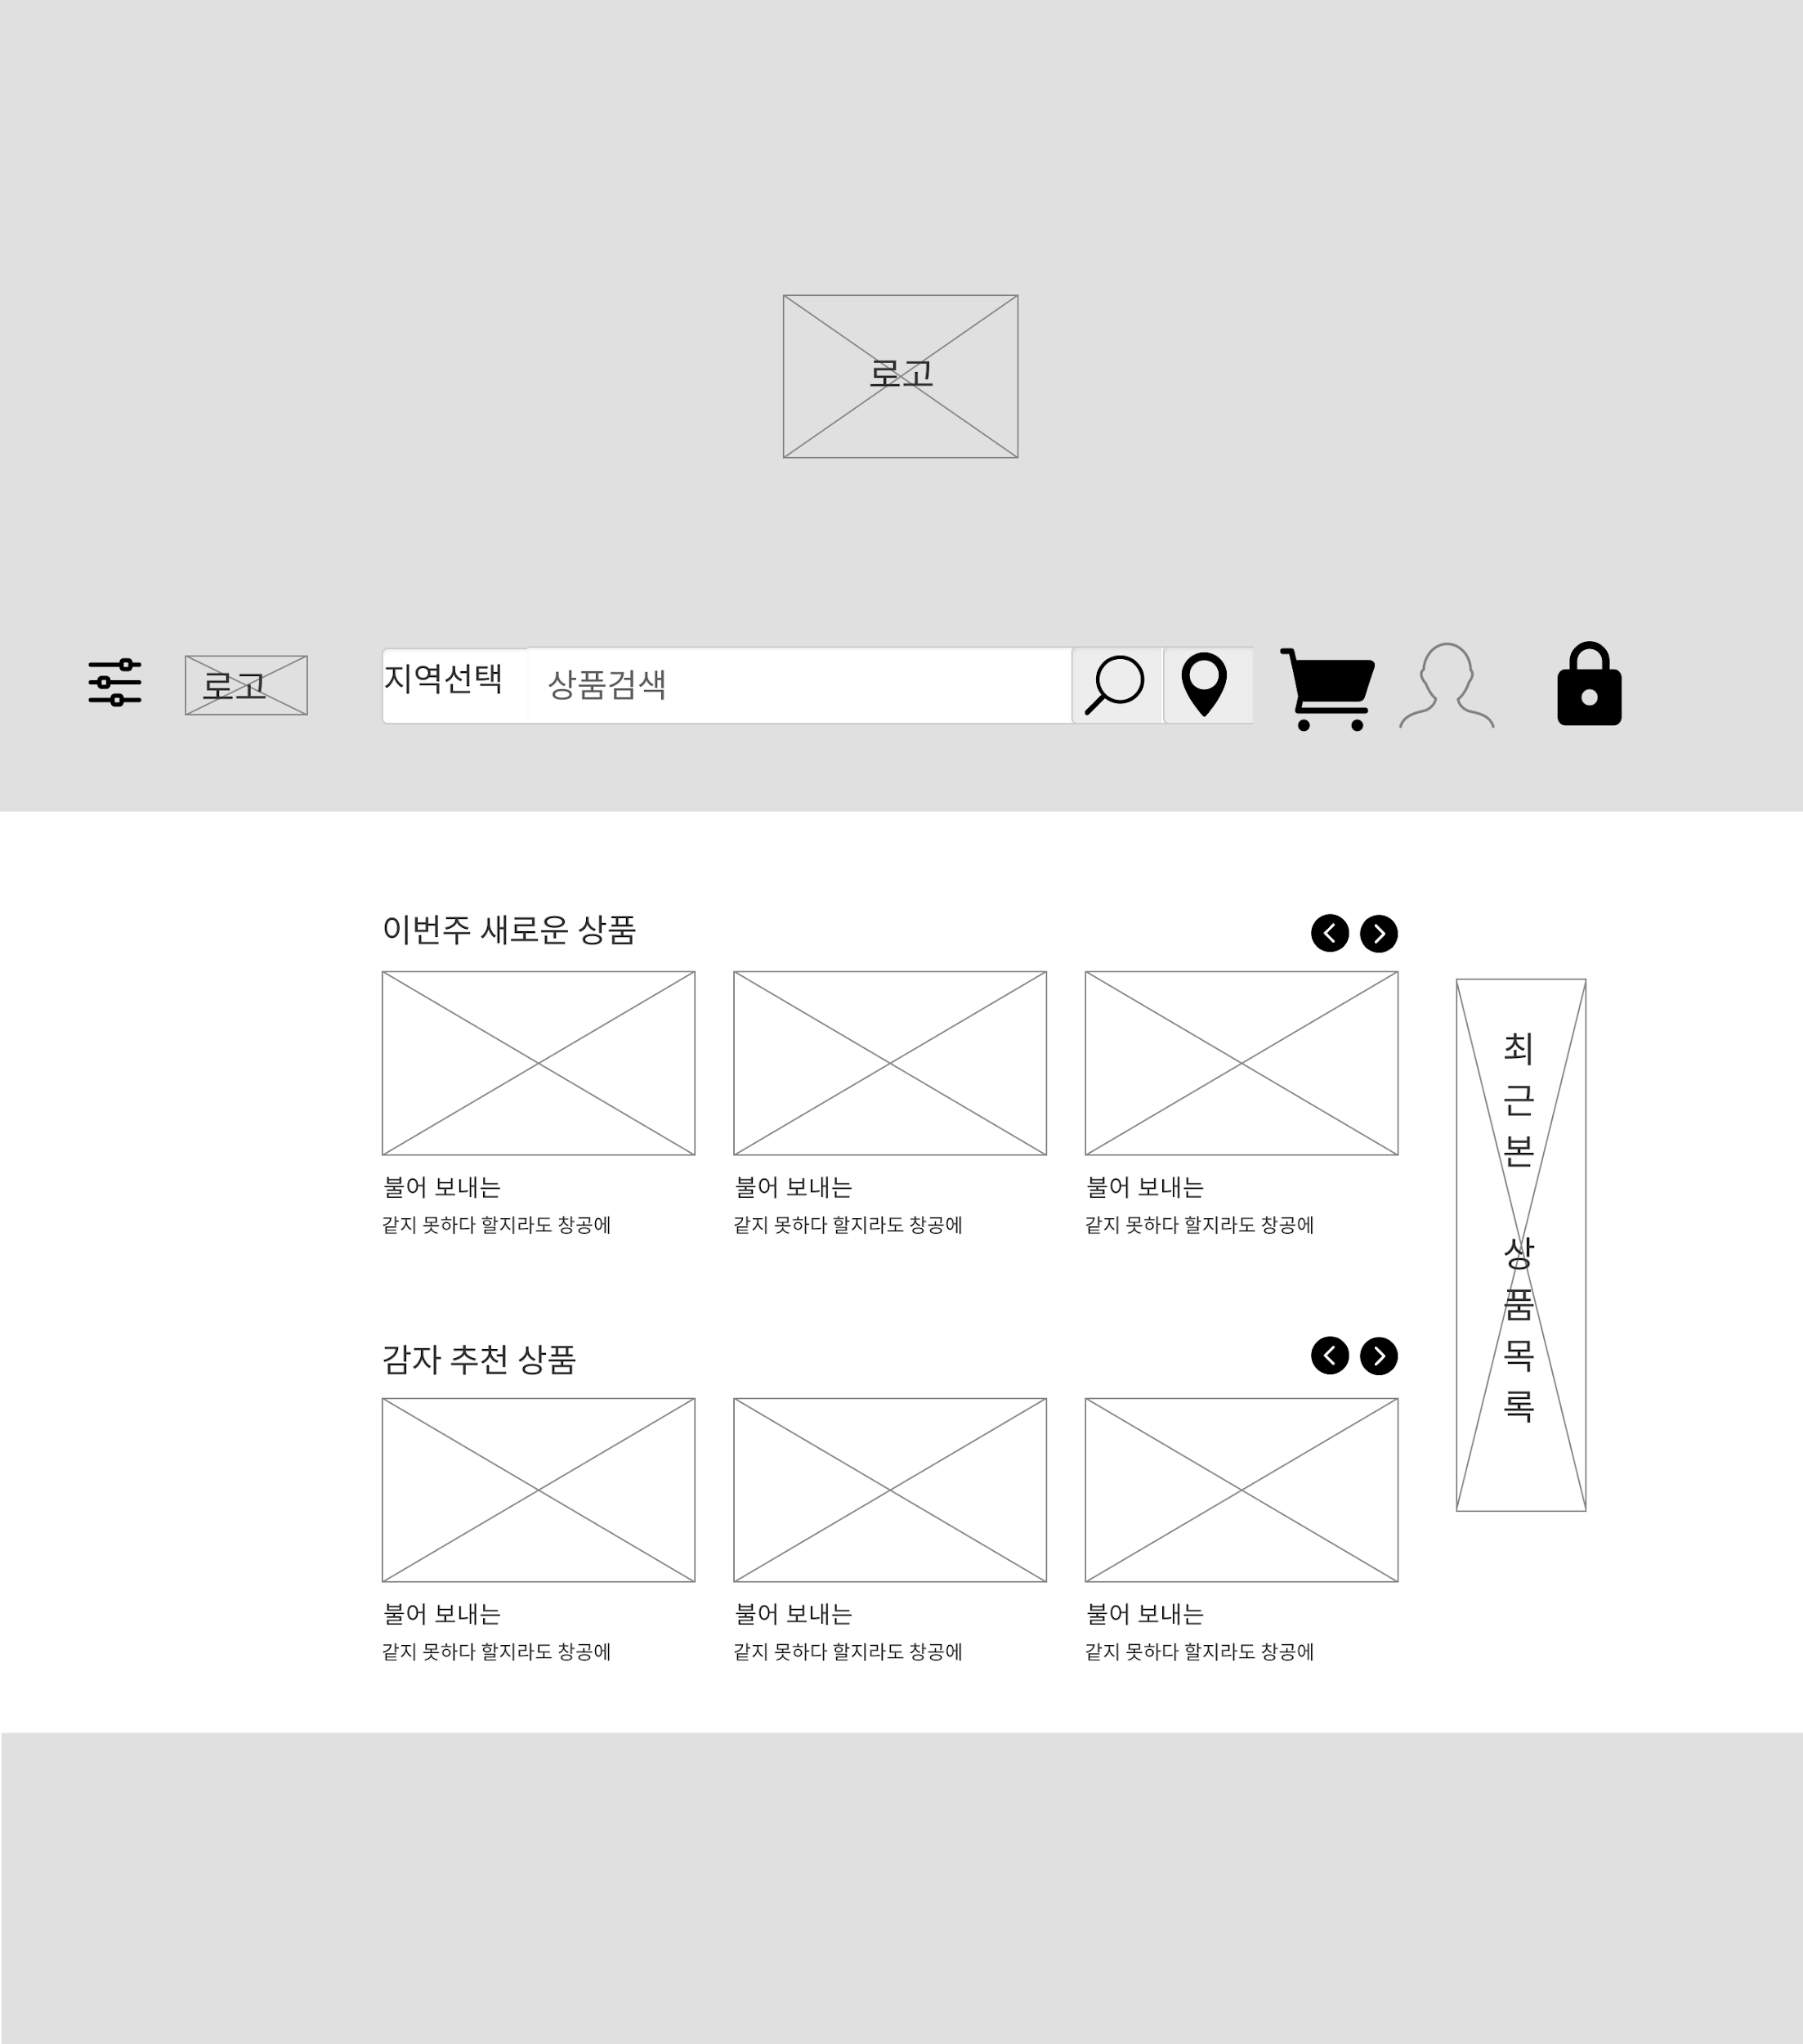
Layout Concept Page - 1
시스템
화면 |  | MAIN
코드 |  | web.01
타입 |  | HTML, JAVASCRIPT, CSS
설명
1 | img | 메인 타이틀 로고 이미지가 표시된다.
2 | img | 이미지 클릭 시 메뉴창이 왼쪽에 나타난다.
3 | select | 클릭하여 검색지역을 선택할 수 있다.
4 | input(text) | 검색어를 입력할 수 있다.
5 | img | 클릭시 자신의 관심상품을 확인할 수 있다.
6 | img | 클릭하여 마이페이지(MyPage.jsp)로 이동한다.
7 | img | 클릭하여 로그인페이지(login.jsp)로 이동한다.
약어

Slide 2
Layout Concept Page - main
구동환경 |  | OS : windows,mac,linux Brower : explorer, chrome
화면 |  | layout style guide
코드 |  | kh~~
타입 |  | HTML, JAVASCRIPT, CSS, JSP
설명
해상도 : 1920 * 1080px 최소 지원 크기 : width 600px 화면구조 HEADER : width 20vh FOOTER : width 20vh ASIDE-LEFT : width 10vw ASIDE-RIGHT : width 10vw ARTICLE : CONTENT :
Header
Aside
-
Left
Article
Aside
-Right
Content
Content
Content
Content
Content
Content
Footer

Slide 3
MAIN PAGE
시스템
화면 |  | MAIN
코드 |  | web.01
타입 |  | HTML, JAVASCRIPT, CSS
설명
1 | img | 메인 타이틀 로고 이미지가 표시된다.
2 | img | 이미지 클릭 시 메뉴창이 왼쪽에 나타난다.
3 | select | 클릭하여 검색지역을 선택할 수 있다.
4 | input(text) | 검색어를 입력할 수 있다.
5 | img | 클릭시 자신의 관심상품을 확인할 수 있다.
6 | img | 클릭하여 마이페이지(MyPage.jsp)로 이동한다.
7 | img | 클릭하여 로그인페이지(login.jsp)로 이동한다.
1
2
3
4
5
6
7
약어

Slide 4
MAIN PAGE
시스템
화면 |  | MAIN
코드 |  | web.01
타입 |  | HTML, JAVASCRIPT, CSS
설명
1 | img | 최신순으로 정렬된 상품 리스트들이 표시된다. 클릭시 해당 상품페이지로 이동된다.
2 | img | 추천순으로 정렬된 상품 리스트들이 표시된다. 클릭시 해당 상품페이지로 이동된다.
3 | select | 사용자가 최근 본 상품 리스트가 표시된다. 클릭시 해당 상품페이지로 이동된다.
1
3
2
약어

Slide 5
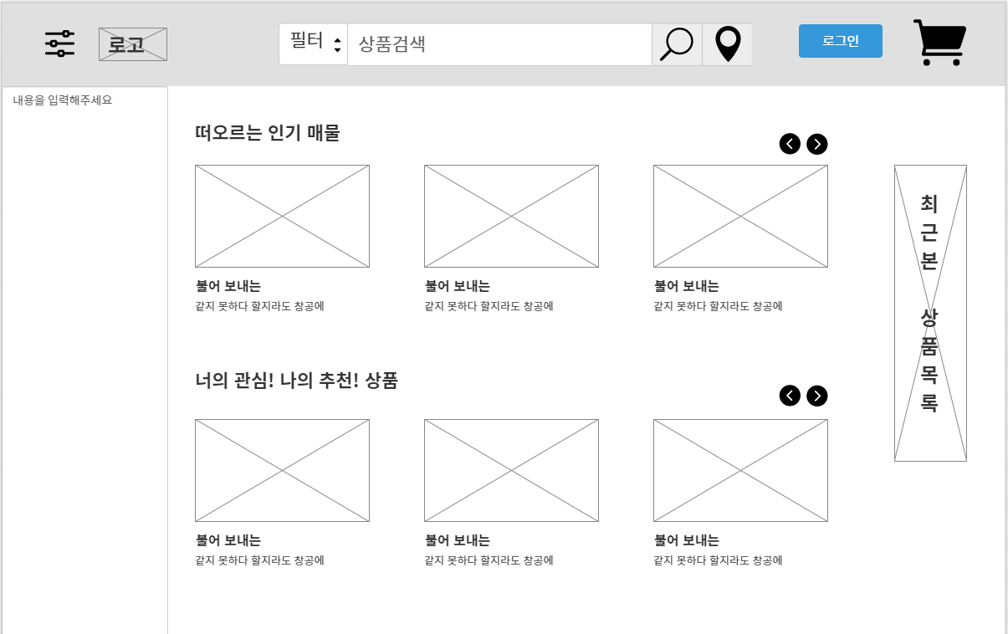
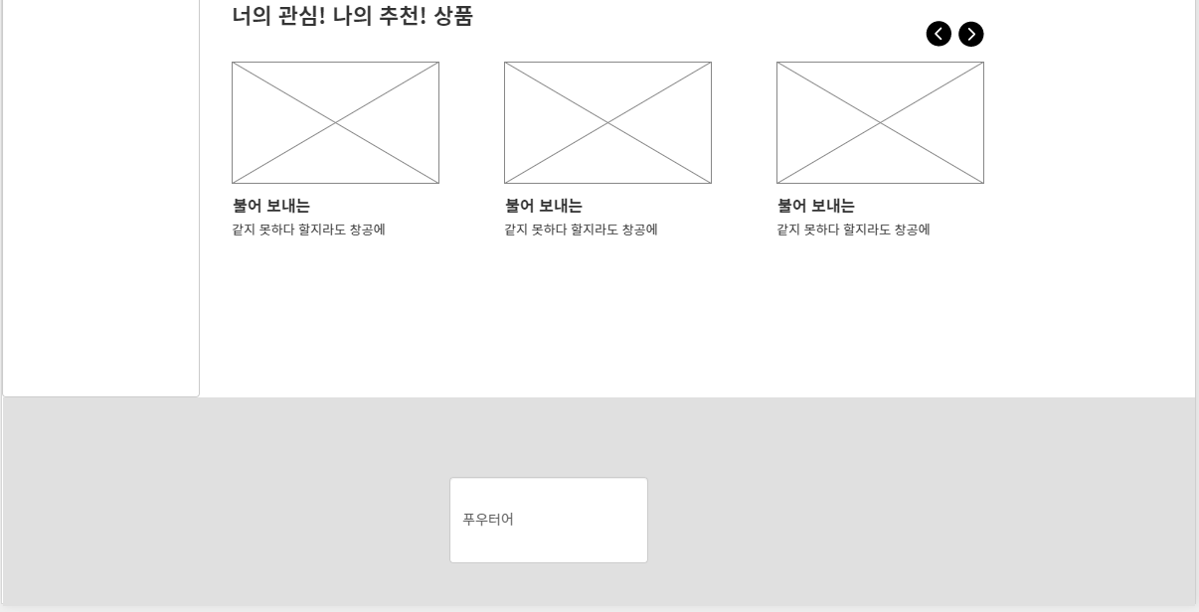
MAIN PAGE
시스템
화면 | MAIN
코드 | web.02
타입 | HTML, JAVASCRIPT, CSS
설명
 | ‘web.01’에서 search나 상품 선택 후 나타나는 화면
 | 해당 상세 상품페이지로
 | 섹션 내의 페이지 이동
 | 현재 몰 내부에 올라오고 있는 신상품 표시
 | 로그인 되어 있는 사용자에 대응하는 상품 표시
 | 로그인되어 있는 사용자에게 추천하는 상품 표시
 | aside메뉴 전체 상품 분류 보기 및 링크
3
6
2
1
4
1
2
3
5
4
5
6
약어

Slide 6
NAVIGATION MENU
시스템
화면 |  | Navigation Menu
코드 |  | kh~~
타입 |  | JSP
설명
 |  | 네비게이션 메뉴입니다.
1 | button | 메뉴를 출력하는 버튼이다.
2 | button | 사이트 로고를 클릭하면 메인페이지(kh~~)로 이동한다.
3 | dropdown | 검색 필터를 설정한다.
4 | text | 검색어를 입력한다.
5 | button | 버튼을 클릭하면 필터와 검색어를 가지고 상품페이지(kh~~)로 이동한다.
6 | button | 지역을 기준으로 상품들을 검색한다.
7 | button | 로그인 페이지(kh~~)로 이동한다.
8 | button | 관심상품 페이지(kh~~)로 이동한다.
1
2
3
4
5
6
7
8

Slide 7
감자마켓 소개페이지
시스템
화면
코드
타입
설명
약어

Slide 8
이용약관 페이지
시스템
화면
코드
타입
설명
약어

Slide 9
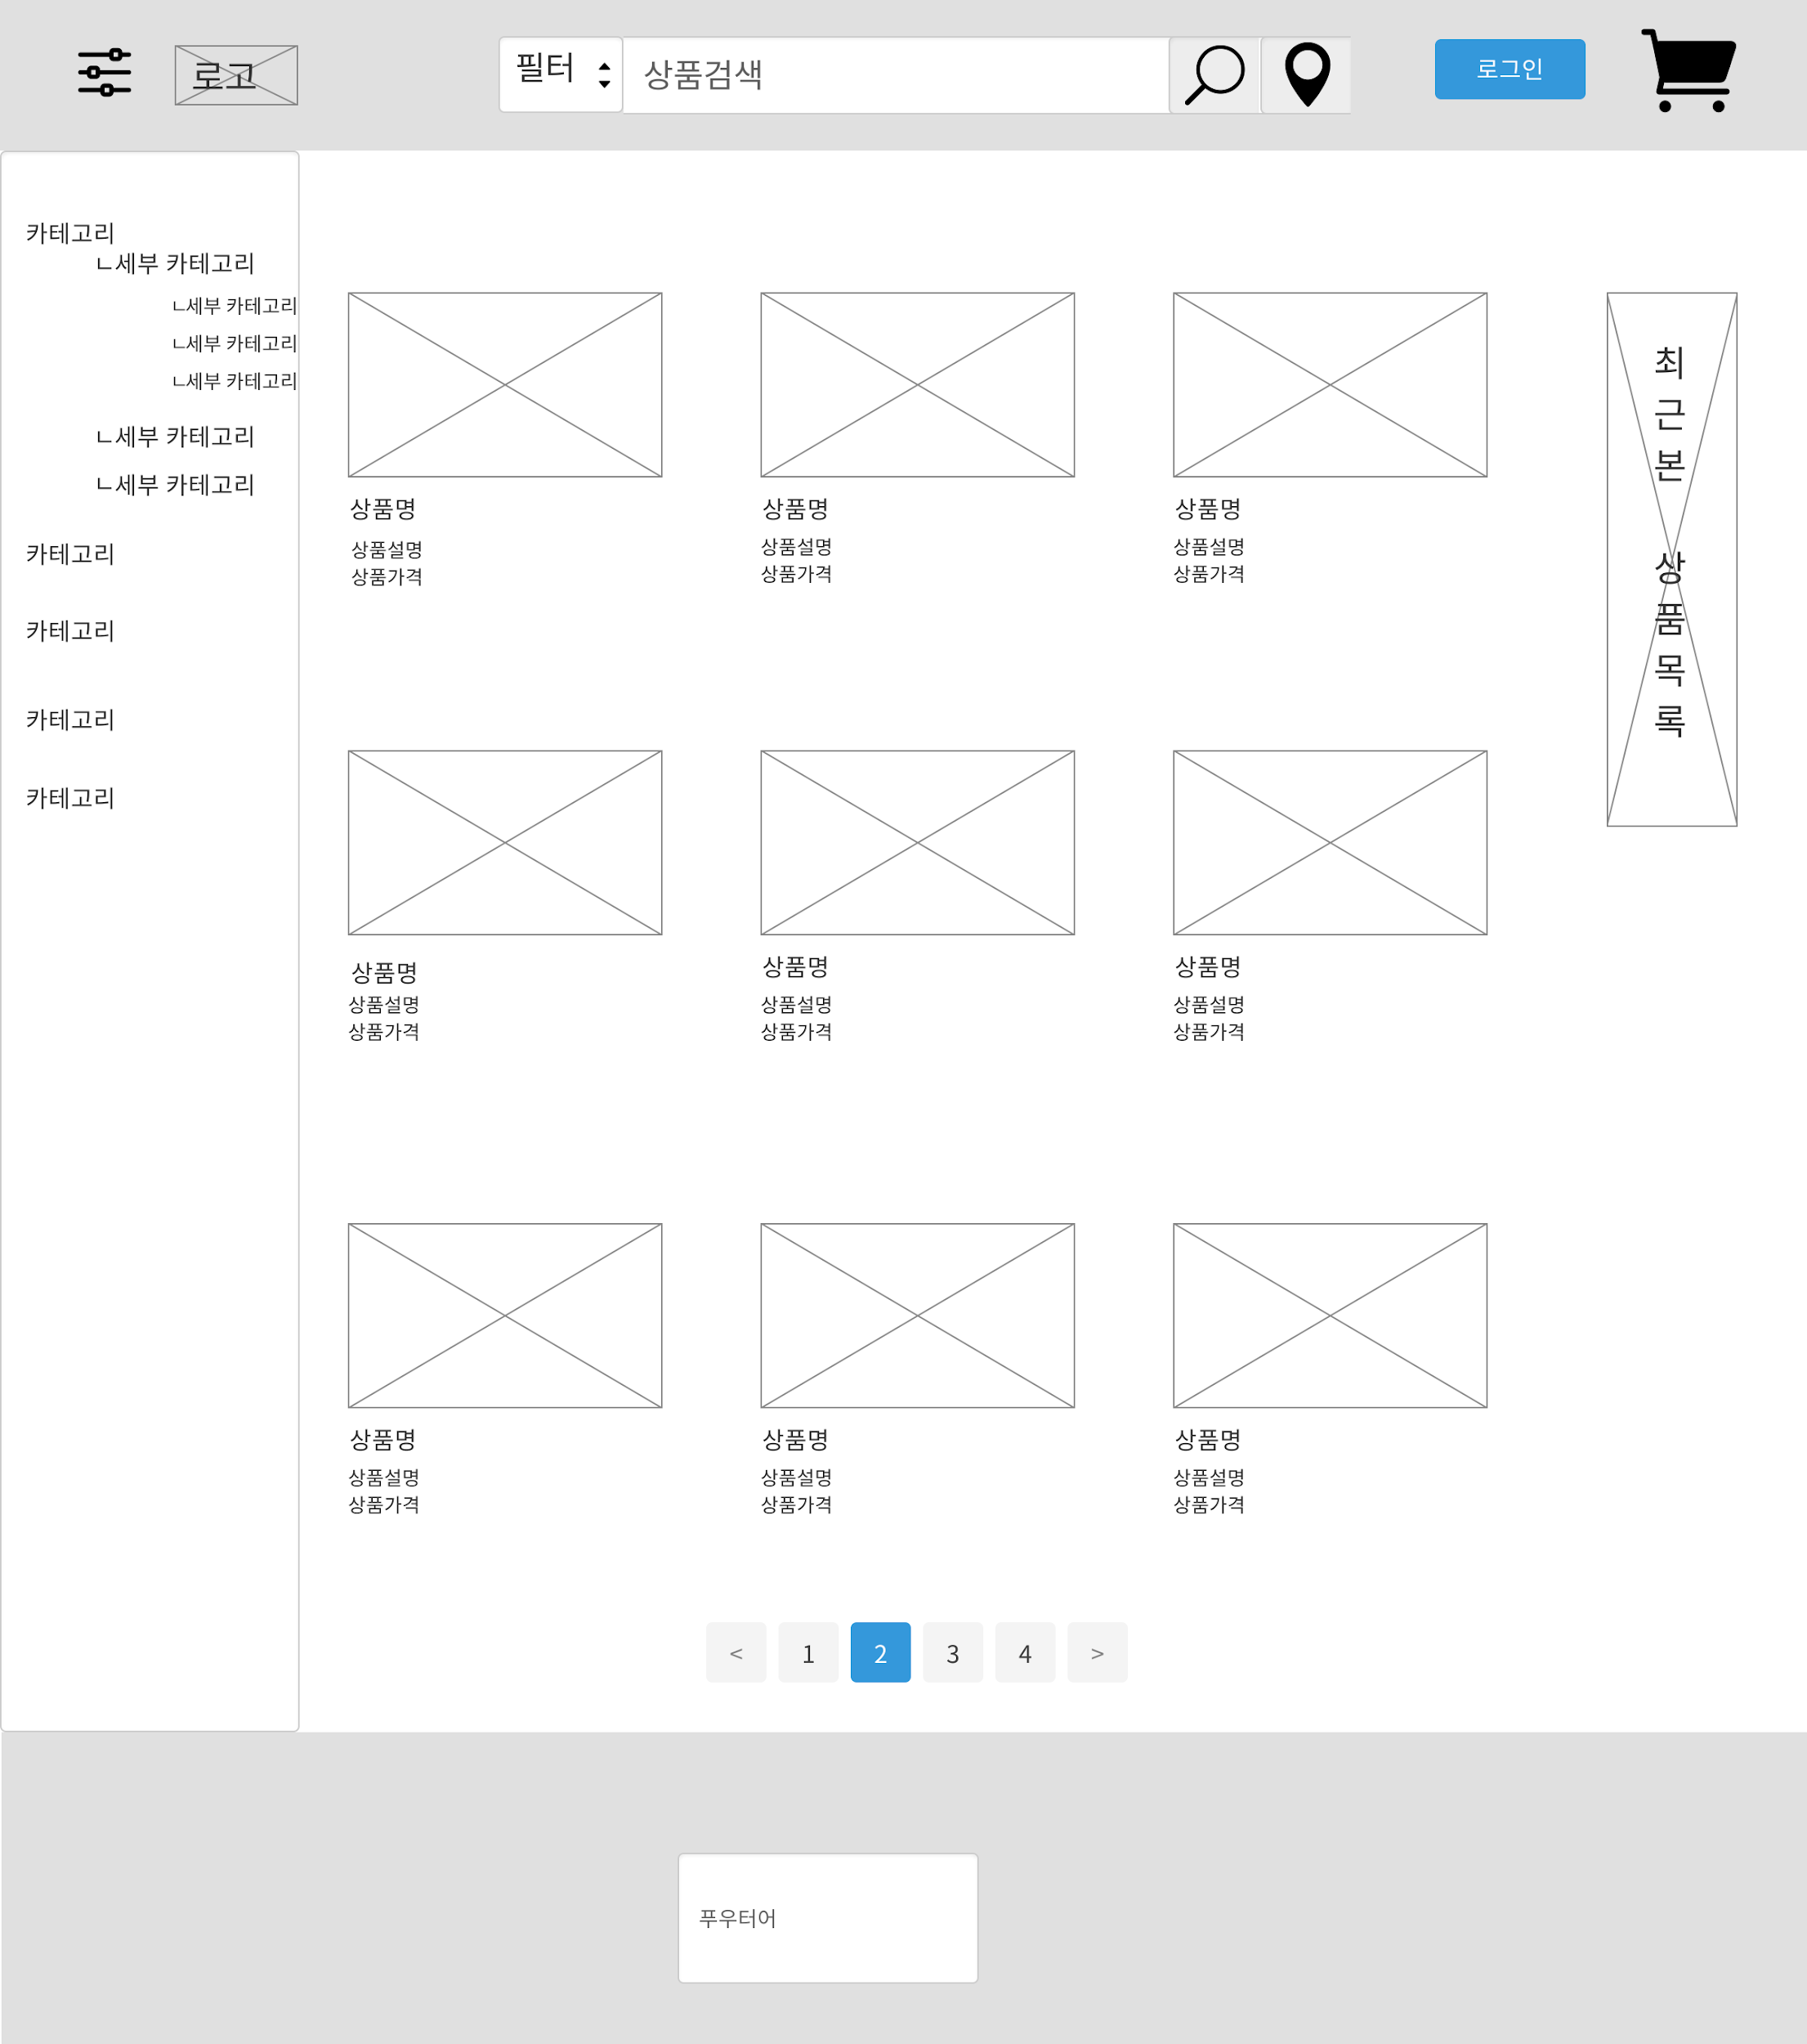
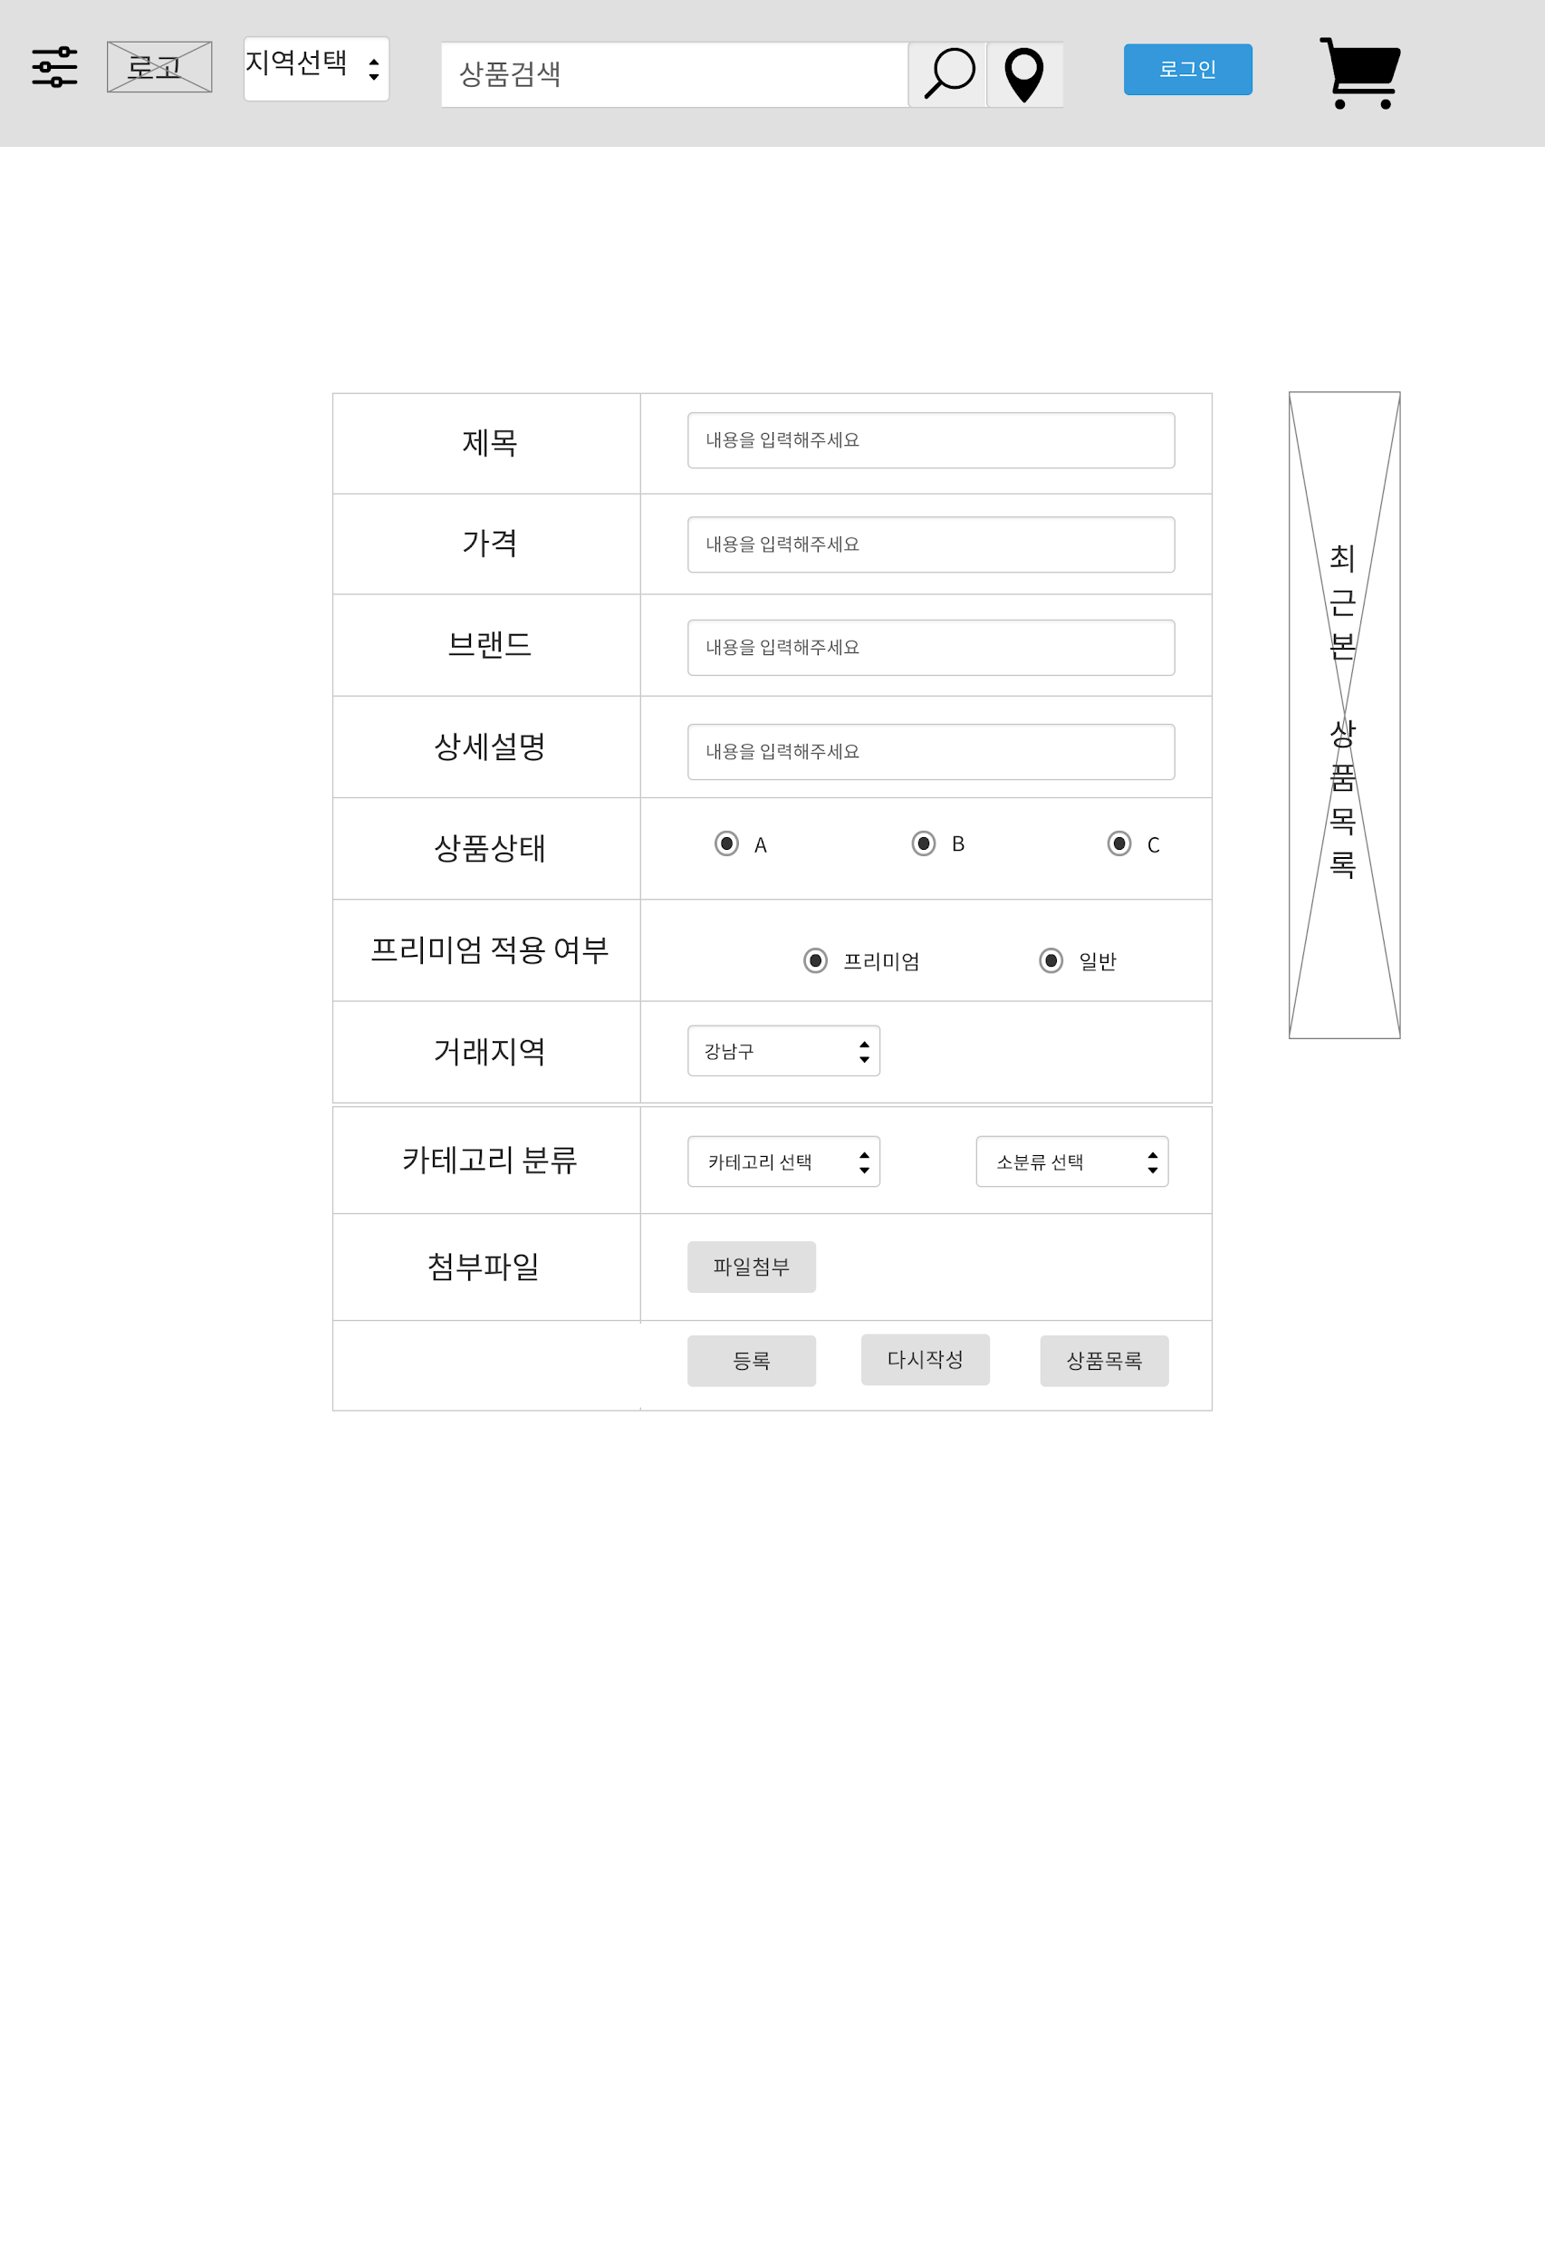
상품 리스트 페이지
시스템
화면 |  | Product list page
코드 |  | kh~~
타입 |  | JSP
설명
 |  | 상품 리스트 화면입니다.
1 | img | 해당 상품글에 첨부된 이미지가 나타난다.
2 | anchor | 상품글 제목 클릭시 해당 상품 상세페이지로 이동한다.
3 | button | 글쓰기 버튼 클릭시 서블릿(kh~)으로 이동한다.
4 | anchor | 총 상품글 갯수에 따른 페이지가 나타난다.
3
1
2
4

Slide 10
상품 등록 페이지
시스템
화면 |  | Product write page
코드 |  | kh~~
타입 |  | jsp
설명
 |  | 상품 게시글 작성 페이지 입니다.
1 | input | 상품 판매글 제목을 입력한다.
2 | input | radio 버튼을 사용하여 상품상태 & 프리미엄 여부를 선택한다.
3 | select | select-option 속성을 사용해 지역과 카테고리를 선택한다. 카테고리는 대분류에 따라 소분류가 나누어진다.
4 | button | 버튼 클릭시 이미지를 첨부할 수 있다.
5 | button | 버튼 클릭시 상품글이 등록된다.
6 | button | 버튼 클릭시 작성하던 내용이 지워진다.
7 | button | 버튼 클릭시 (kh~)페이지로 이동한다.
1
2
3
4
5
6
7

Slide 11
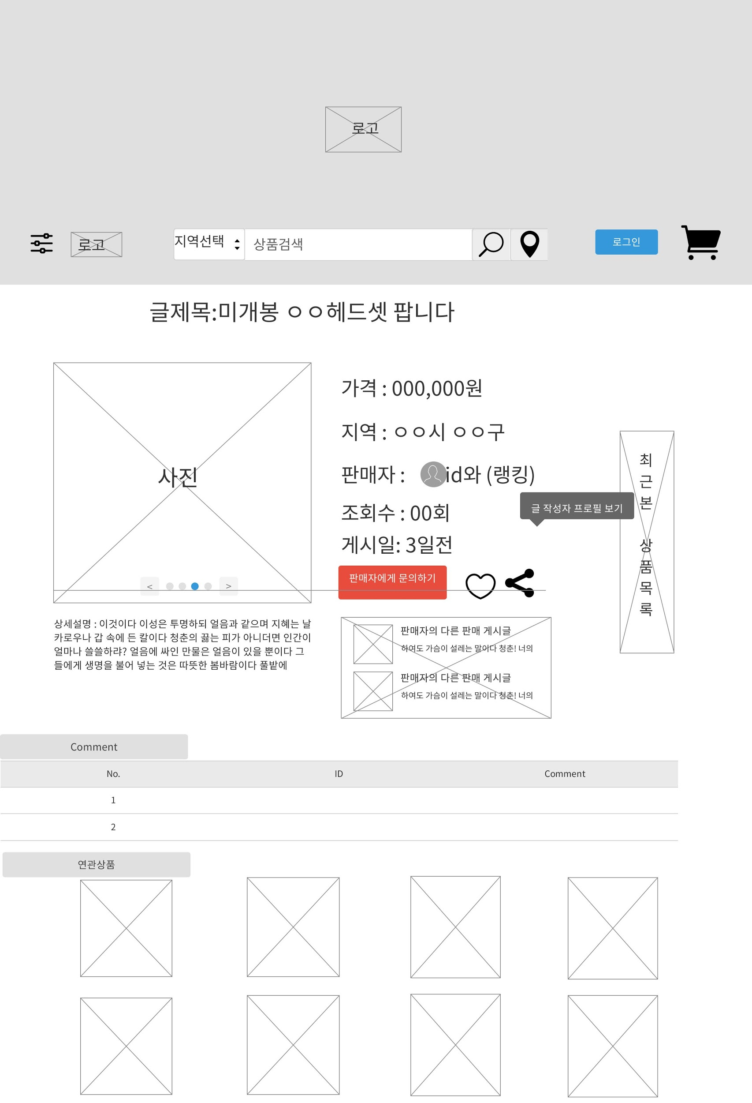
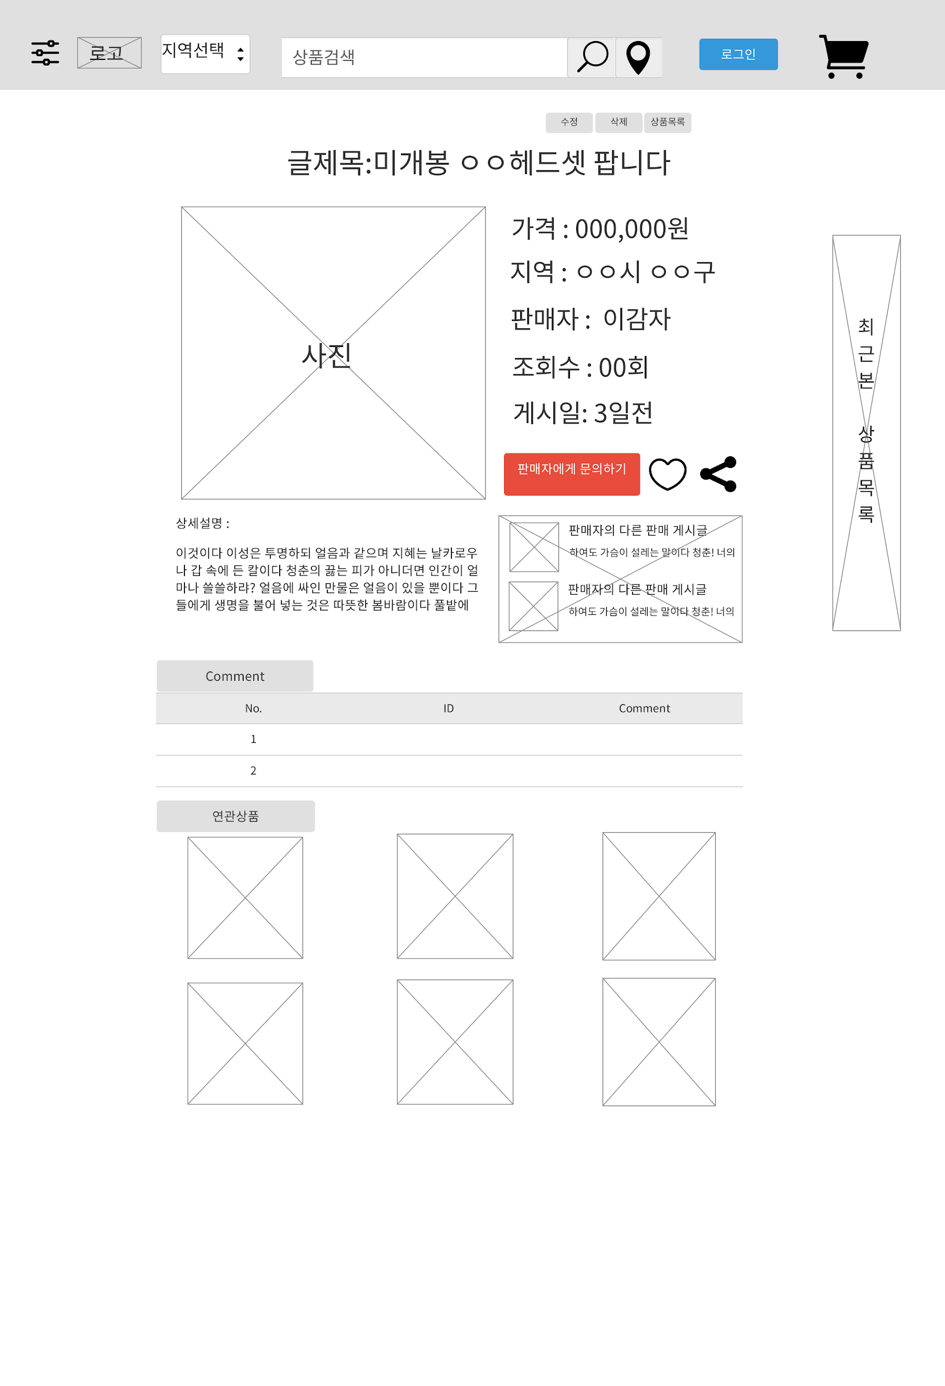
상품 상세 페이지
시스템
화면 |  | Product content page
코드 |  | kh~~
타입 |  | jsp
설명
 |  | 상품 상세 페이지 입니다.
1 | button | 상품글 수정,등록,목록 페이지(kh~)로 이동한다.
2 | anchor | 판매자 아이디 클릭시 판매자 프로필(kh~)로 이동한다.
3 | button | 문의 버튼 클릭시 판매자와 1:1 채팅방으로 이동한다.
4 | button | 버튼 클릭시 해당 게시글이 찜목록에 추가된다.
5 | anchor | 버튼 클릭시 판매자의 다른 판매상품 게시글(kh~)로 이동한다.
6 | div | 상품글에 대한 댓글 입력이 가능하다.
7 | anchor | 상품 클릭시 관련상품 페이지(kh~)로 이동한다.
1
2
3
4
5
6
7

Slide 12
상품 수정 삭제 페이지
시스템
화면
코드
타입
설명
약어

Slide 13
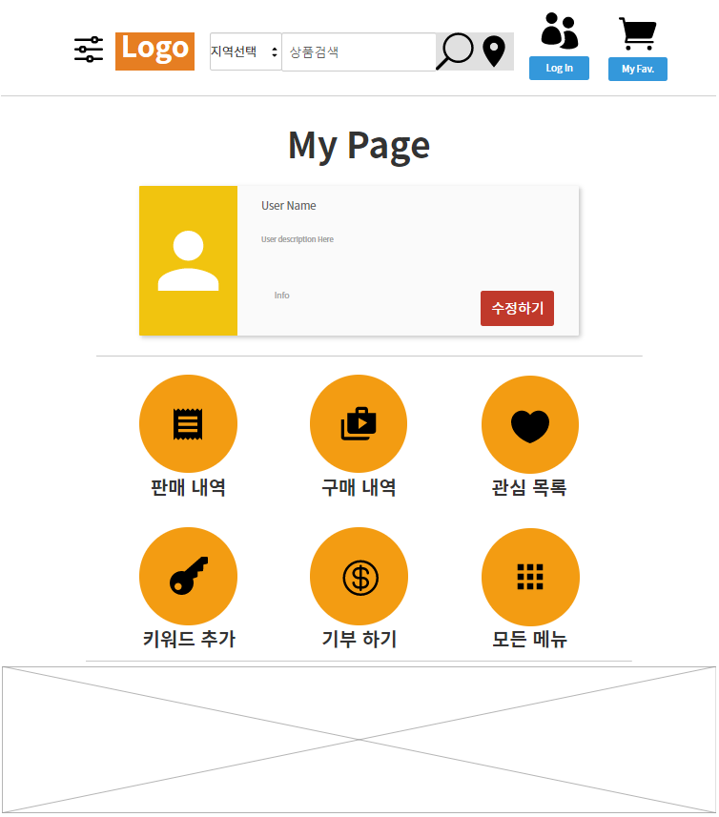
MY PAGE
시스템
화면 |  | My Page (Full)
코드 |  | kh~~
타입 |  | HTML
설명
 |  | 사용자 마이페이지 화면입니다.
1 | button | 사용자 프로필 수정 페이지(kh~)로 이동한다.
2 | button | 판매 내역 페이지(kh~)로 이동한다.
3 | button | 구매 내역 페이지(kh~)로 이동한다.
4 | button | 관심 목록 페이지(kh~)로 이동한다.
5 | button | 키워드 추가 페이지(kh~)로 이동한다.
6 | button | 기부 페이지(kh~)로 이동한다.
7 | button | 네비게이션 페이지(kh~)로 이동한다.
1
2
3
4
5
6
7

Slide 14
프로필 확인 페이지
시스템
화면
코드
타입
설명
약어

Slide 15
프로필 수정 페이지
시스템
화면
코드
타입
설명
약어

Slide 16
판매내역 페이지
시스템
화면
코드
타입
설명
약어

Slide 17
구매 내역 페이지
시스템
화면
코드
타입
설명
약어

Slide 18
관심 목록 페이지
시스템
화면
코드
타입
설명
약어

Slide 19
키워드 조회/추가/삭제
시스템
화면
코드
타입
설명
약어

Slide 20
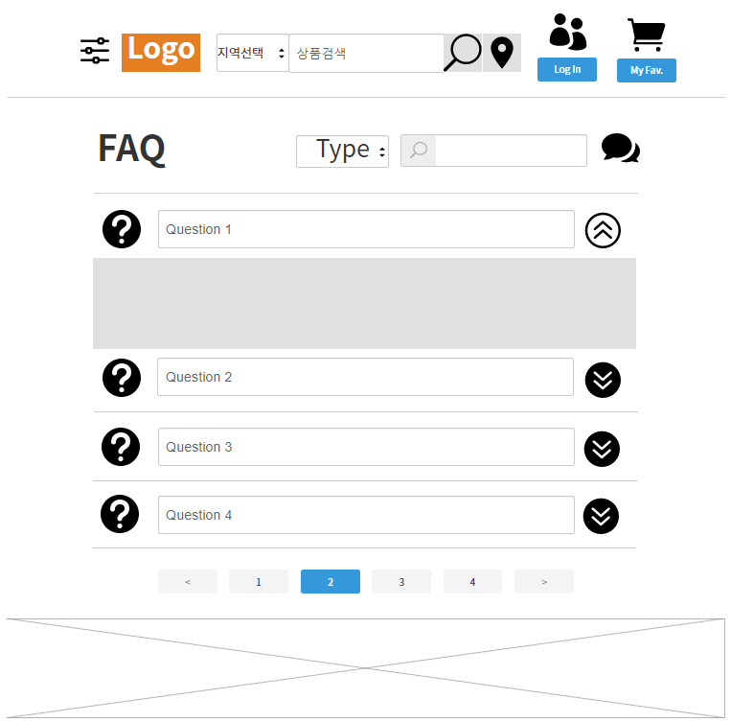
FAQ PAGE
시스템
화면 | FAQ (Full)
코드 | kh~~
타입 | HTML
설명
D-1 | 검색어 타입을 결정한다.
B-1 | 입력된 검색어를 가지고 필터링한다.
B-2 | 고객센터 채팅으로 이동한다.
B-3 | 하위 세부내용을 toggle한다.
T-1 | 검색어를 입력하는 필드.
P-1 | 검색어에 해당하는 게시글 Paging을 보여준다.
D-1
B-1
T-1
B-2
B-3
B-3
B-3
B-3
P-1

Slide 21
시세 조회 페이지
시스템
화면
코드
타입
설명
약어

Slide 22
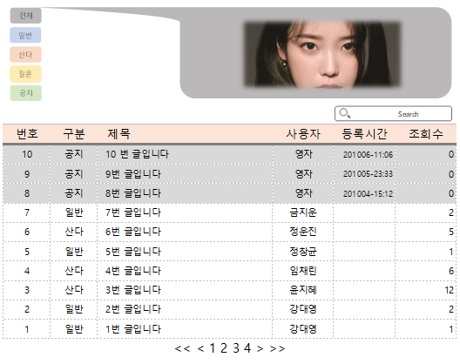
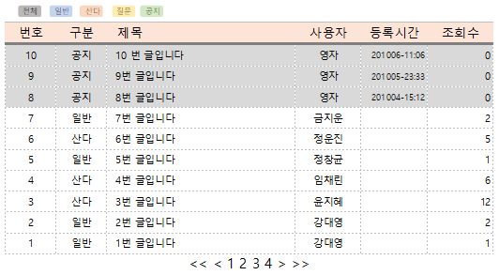
게시판 리스트 페이지
시스템
화면 |  | Board_List page
코드 |  | potato.board.01
타입 |  | HTML, JAVASCRIPT, CSS
설명
 |  | 사용자 마이페이지 화면입니다.
1 | button | 게시판 글 조회 클릭시 메소드 실행하여 하기에 반영
2 | button | 선택한 글 구분에 따라 이미지 변경
3 | button | 게시판 내부 글 검색
4 | button | 최신 공지사항 상단 고정 운영자가 정한다.
5 | button | 글 클릭시 상세 페이지로 이동
6 | button | 이전 이후 이동 페이징
1
2
4
3
5
6

Slide 23
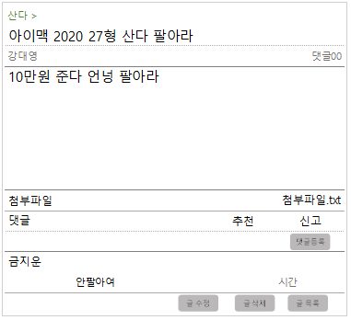
게시판 상세 페이지
시스템
화면 |  | Board_Detail page
코드 |  | potato.board.02
타입 |  | HTML, JAVASCRIPT, CSS
설명
 |  | 게시판 상세 페이지 화면입니다.
1 | input button | 댓글 내용 입력 등록 버튼으로 등록 실행
2 | button | 추천 및 신고 버튼 누르면 세션의 아이디와 비교하여 추천 및 비추천 다시 누르면 취소
3 | input | 1번에서 입력된 댓글 추가되는 영역 대댓글 입력 가능
4 | button | 글 수정 - 글 수정 페이지로 이동
5 | button | 글 삭제 - 글 삭제 메소드 실행
6 | button | 글 목록 - 글 목록으로 이동
2
1
내용입력
3
4
5
6

Slide 24
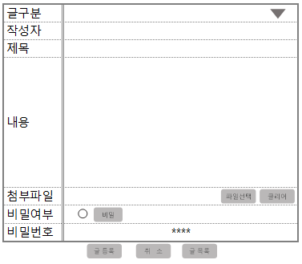
게시판 등록 페이지
시스템
화면 |  | Board_Register page
코드 |  | potato.board.02
타입 |  | HTML, JAVASCRIPT, CSS
설명
 |  | 게시판 등록페이지
1 | input _select | 글 구분 선택 일반, 산다, 공지, 질문 4개가 있음
2 | input _text | 세션에서 자동으로 작성자 id 들고옴
3 | input _text | 사용자가 직접 입력하는 내용
4 | input | 사용자가 첨부하는 파일
5 | input _password | 비밀글 선택 및 비밀번호 숫자 4자리 지정 가능
6 | button | 사용자가 선택가능한 글등록, 취소, 목록으로 돌아가는 버튼
1
2
3
4
5
6

Slide 25
게시판 수정/삭제 페이지
시스템
화면 |  | Board_Modify page
코드 |  | potato.board.02
타입 |  | HTML, JAVASCRIPT, CSS
설명
 |  | 게시판 수정/삭제 페이지 상세 페이지 진입시 세션 체크하여 글 작성자만 수정 가능
1 | input _select | 글 구분 변경 가능
2 | input _text | 작성자 변경 불가
3 | input _text | 제목 & 내용 변경 가능
4 | input | 첨부파일 편집 가능
5 | input _password | 비밀 여부 및 비밀번호 변경 가능
6 | button | 글 수정 클릭시 글이 수정 됨 취소 클릭시 수정 사항 취소 및 상세 페이지로 이동
1
2
3
4
5
6

Slide 26
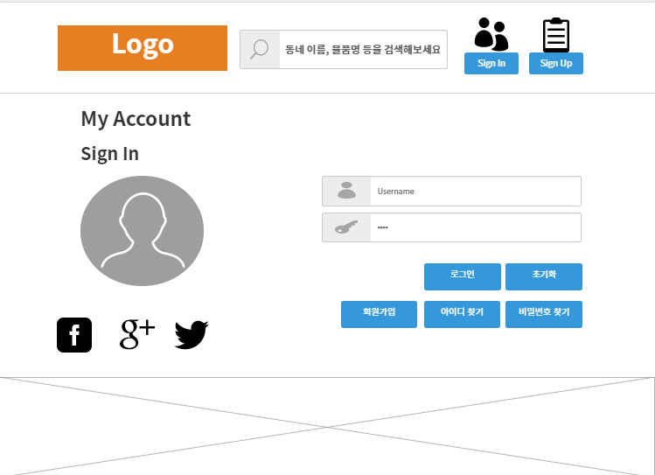
로그인 페이지
시스템
화면 |  | Log in page
코드 |  | kh~~
타입 |  | JSP
설명
 |  | 로그인 화면입니다.
1 | input | 사용자의 아이디와 비밀번호를 입력받는다.
2 | button | SNS를 연동하여 회원가입과 로그인을 실시한다.
3 | button | 로그인 서블릿(kh~)으로 이동한다.
4 | button | 회원 가입 페이지(kh~)로 이동한다.
5 | button | 아이디 찾기 페이지(kh~)로 이동한다.
6 | button | 비밀번호 찾기 페이지(kh~)로 이동한다.
1
1
2
3
2
2
7
3
4
5
6

Slide 27
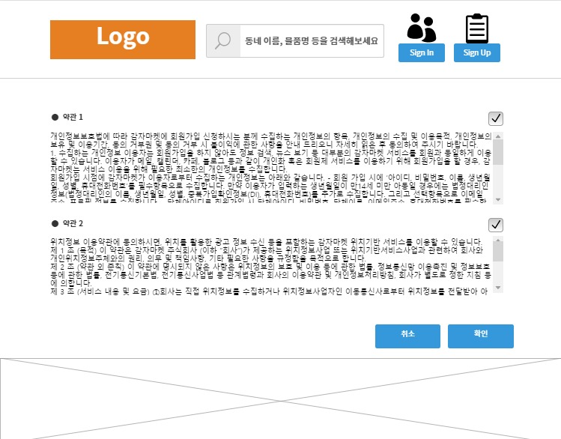
회원가입 약관 페이지
시스템
화면 |  | joinPre page
코드 |  | kh~~
타입 |  | JSP
설명
 |  | 가입 약관동의 화면입니다.
1 | checkbox | 약관동의 체크박스.
2 | button | checkbox 체크 유무를 확인 후 회원가입 페이지(kh~)로 이동한다.
1
1
2

Slide 28
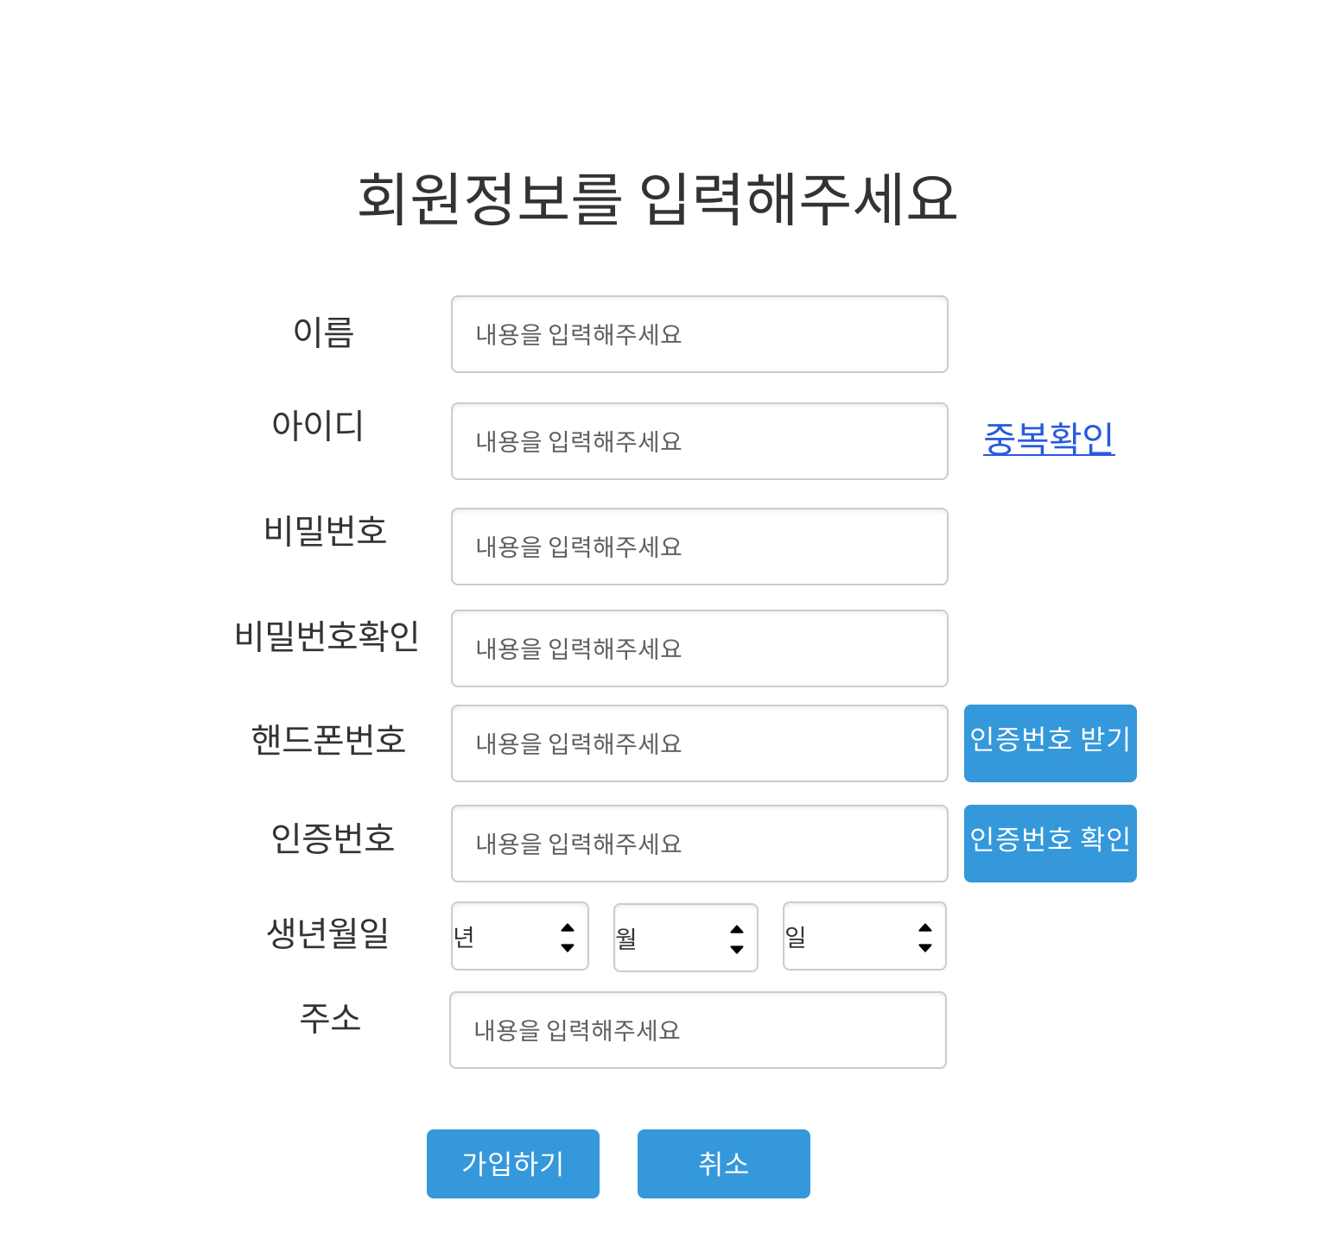
회원가입 페이지
시스템
화면 |  | join page
코드 |  | kh~~
타입 |  | JSP
설명
 |  | 회원가입 화면입니다. 사용자의 정보를 입력받는 페이지.
1 | button | 입력받은 아이디가 중복 아이디 인지 서블릿을 이용하여 확인한다.
2 | button | 이메일이나 핸드폰번호로 사용자를 인증한다.
3 | button | 회원가입 서블릿(kh~)으로 이동한다.
1
2
3

Slide 29
ID/PW 찾기 페이지
시스템
화면
코드
타입
설명
약어

Slide 30
결제 페이지
시스템
화면
코드
타입
설명
약어

